Slide 1
SQL - כתיבת שאילתות למתחילים
OUTER/CROSS APPLY
SQL Functions
ALL / ANY
EXISTS
UNION / UNION ALL
INTERSECT
EXCEPT
http://LearnSQL.IShahar.net

Slide 2
בתוכנית
חזרה +הרחבה על OUTER/CROSS APPLY
ALL/ANY
EXISTS
פעולות בין result sets
UNION / UNION ALL
INTERSECT
EXCEPT
הרכבת string בודד מ-result-set (למשל, HTML)

Slide 3
APPLY - תזכורת
מאפשר לנו להריץ עבור כל שורה בשאילתה החיצונית, שאילתה פנימית כלשהי, ולהשתמש בתוצאות שלה.
OUTER APPLY – כאשר השאילתה של ה- APPLY לא מחזירה דבר עבור שורה בשאילתה החיצונית – יהיה לנו NULL
CROSS APPLY – לא מחזיר שורות מהשאילתה החיצונית, אם השאילתה של ה- APPLY לא החזירה דבר

Slide 4
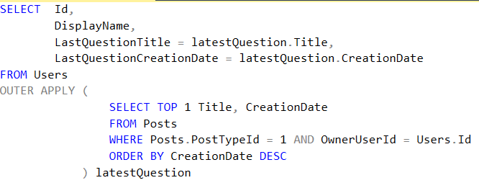
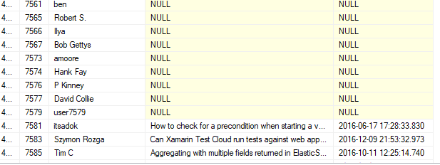
APPLY - תזכורת
עבור כל משתמש, תחזיר את השאלה האחרונה שפירסם ואת תאריך הפירסום שלה

Slide 5
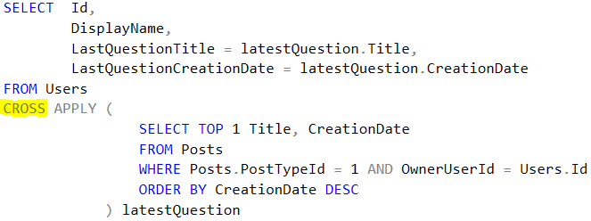
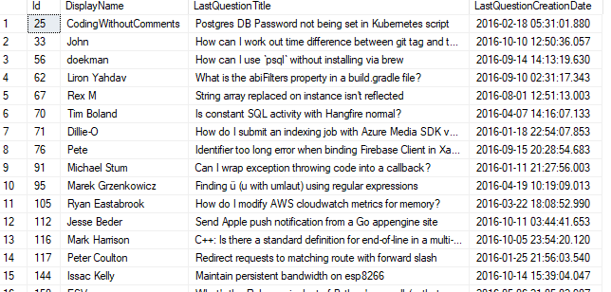
APPLY - תזכורת
עבור כל משתמש, תחזיר את השאלה האחרונה שפירסם ואת תאריך הפירסום שלה

Slide 6
דוגמאות לשימושים של APPLY
עבור כל שורה חיצונית, להביא TOP x ערכים אחרונים/ראשונים שמתאימים לפי פרמטרים של השליפה החיצונית
JOIN לא מתאים (לא בצורה פשוטה) – אנחנו לא רוצים לצרף את כל הערכים, אלא רק מספר מסויים עבור כל שורה של הטבלה החיצונית
שאילתה מקוננת בתוך ה- select מאפשרת לנו להביא ערך בודד
כאשר רוצים לעשות "JOIN" מול פונקציות שמחזירות טבלה

Slide 7
מילה על SQL Functions
פונקציות ב- SQL מקבלות איזשהו ערך ומחזירות תשובה
קיימים מספר סוגי פונקציות עיקריים:
פונקציות שמקבלות סקאלר ומחזירות סקאלר (למשל DATEDIFF, GETDATE, LEN וכו')
פונקציות אגרגציה שמקבלות אוסף של ערכים ומחזירות סקאלר (למשל COUNT, AVG וכו')
פונקציות שמקבלות סקאלר ומחזירות טבלה – תכף נראה
(פונקציות יכולות גם לקבל משתנה טבלאי, לא נדבר על זה)

Slide 8

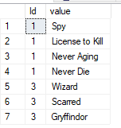
הבעייה
נתונה טבלה כזאת:
אנחנו רוצים לפצל את ה- Properties ולעשות טבלה שממפה בן Id של אדם ל-property בודד שלו. כלומר, נרצה טבלה כזאת:

Slide 9
ALL ו- ANY

Slide 10
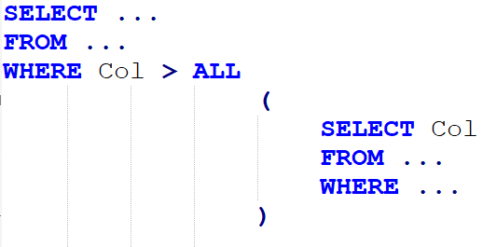
ALL
מאפשר לבצע פילטור בסגנון "צד שמאל גדול/קטן/שווה/... (כל אופרטור השוואתי) מכל אחד ואחד מהאיברים שהוחזרו על השאילתה בצד ימין"

Slide 11
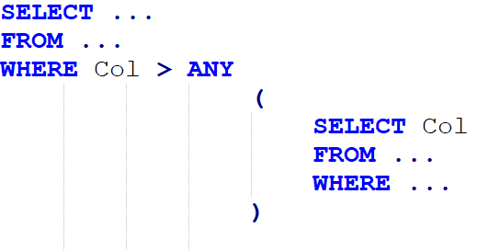
ANY
מאפשר לבצע פילטור בסגנון "צד שמאל גדול/קטן/שווה/... (כל אופרטור השוואתי) מלפחות אחד מהאיברים שהוחזרו על השאילתה בצד ימין"

Slide 12
ALL/ANY
נרצה לשלוף את כל המשתמשים שהגיל שלהם הוא המקסימלי, מבין כל המשתמשים בעלי אותו Reputation.
כלומר, אם אבי (43), דוד (51) ואמיר (51) הם כל בעלי ה- Reputation בגובה 200 - נרצה להחזיר את הפרטים של דוד ואמיר.
נראה קודם איך עושים את זה בשיטה שאנחנו יודעים כבר עכשיו, ואז איך עושים את זה עם ALL.

Slide 13
ANY
כאמור – מקביל בקונספט ל- ALL רק דורש שלפחות אחד מהערכים בשאילתה הפנימית יקיים את תנאי ההשוואה.
- בתרגיל!

Slide 14
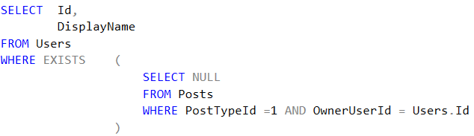
EXISTS
מחזיר true אם השאילתה הפנימית מחזירה לפחות שורה אחת

Slide 15
אופרטורים בין שאילתות

Slide 16
UNION ו- UNION ALL
מאפשרים לנו לאחד ל-result-set אחד תוצאה של שתי שאילתות נפרדות בתנאי שהם מחזירים אותו מס' עמודות מאותו סוג.
UNION – איחוד ללא כפילויות
UNION ALL – מתיר כפילויות

Slide 17
UNION ו- UNION ALL
הצג את ממוצע האורכים של כל שמות המשתמש וכותרות הפוסטים ב- SO.

Slide 18
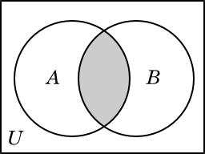
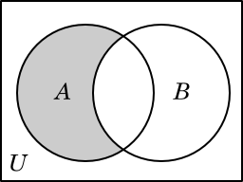
INTERSECT ו- EXCEPT
INTERSECT - לקבל את החיתוך של שני result-sets
EXCEPT – לקבל חיסור (במובן של תורת הקבוצות) של ה- result-set השני מהראשון.
רלוונטיים רק ב- result-sets תואמים (מבחינת כמות עמודות וה- type)

Slide 19
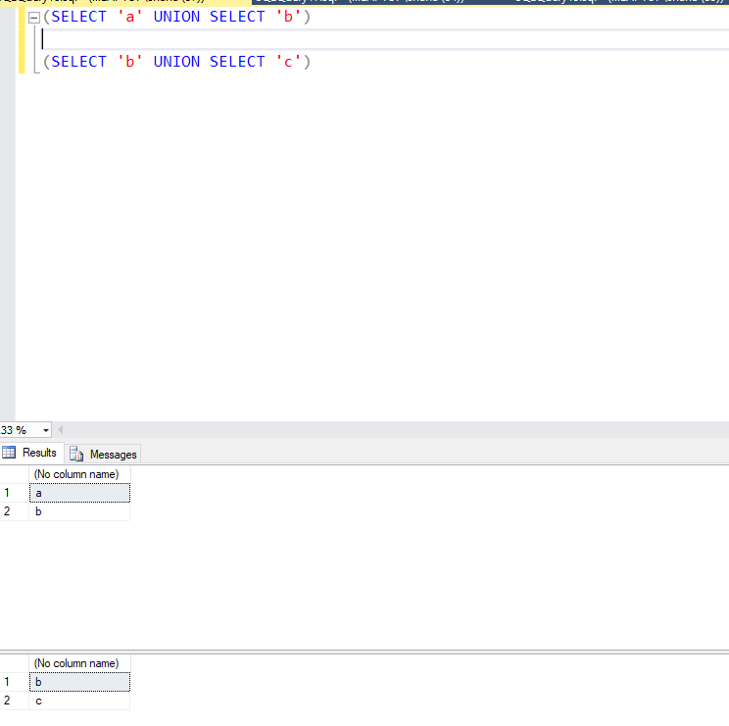

Slide 20
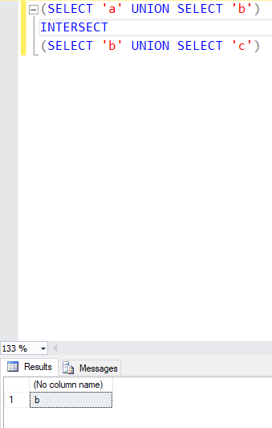

Slide 21
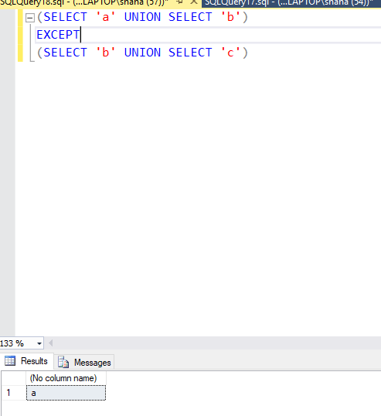

Slide 22
משהו חביב לסיום
נניח שאנחנו רוצים לקבל את כל השאלות שהתפרסמו בטווח תאריכים מסויים.
אנחנו יודעים לכתוב SQL לזה, אבל אנחנו נרצה הפעם להוציא את זה בצורה שונה – של HTML.
איך נגיע לתוצאה הזאת?

Slide 23
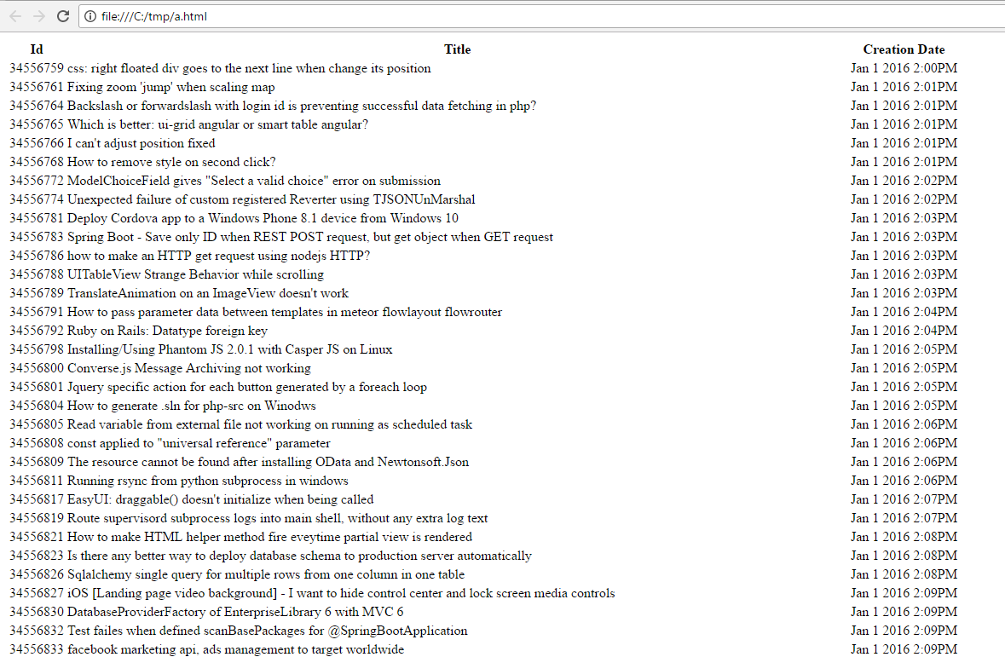

Slide 24
DECLARE @str nvarchar(max)=''
SELECT @str = @str + '
<table>
<tr>
<th>Id</th>
<th>Title</th>
<th>Creation Date</th>
</tr>
'
SELECT @str =@str + '<tr><td>' +
cast(Id as varchar(8)) +
'</td><td>' +
Title +
'</td><td>' +
CONVERT(varchar(100), CreationDate,100) +
'</td></tr>'
FROM Posts
WHERE PostTypeId=1 AND CreationDate BETWEEN '2016-01-01 14:00' AND '2016-01-01 15:00'
SELECT @str = @str + '</table>'
SELECT @str

Slide 25
SQL - כתיבת שאילתות למתחילים
http://LearnSQL.IShahar.net

